Slide 1
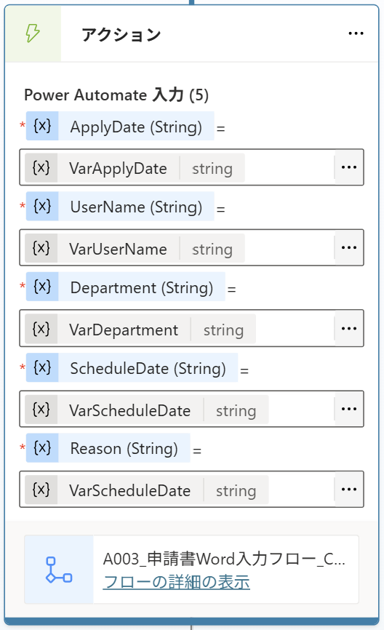
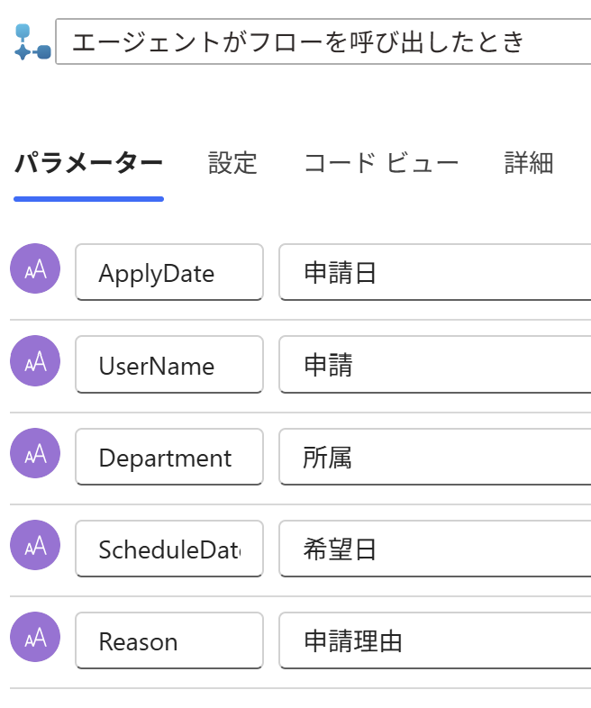
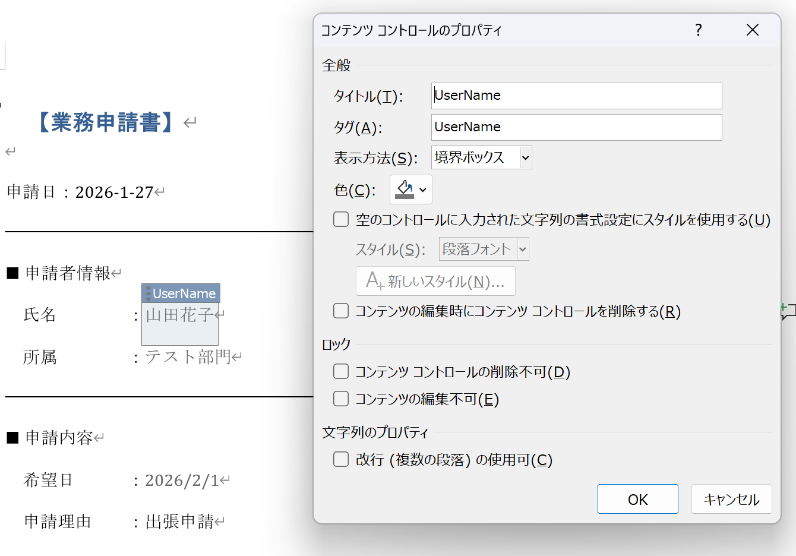



✅Copilot Studio × Power Automate × Word連携 つまずきポイント
✅同じ変数名を使うことで、値の受け渡しミスを防ぐ

Slide 2
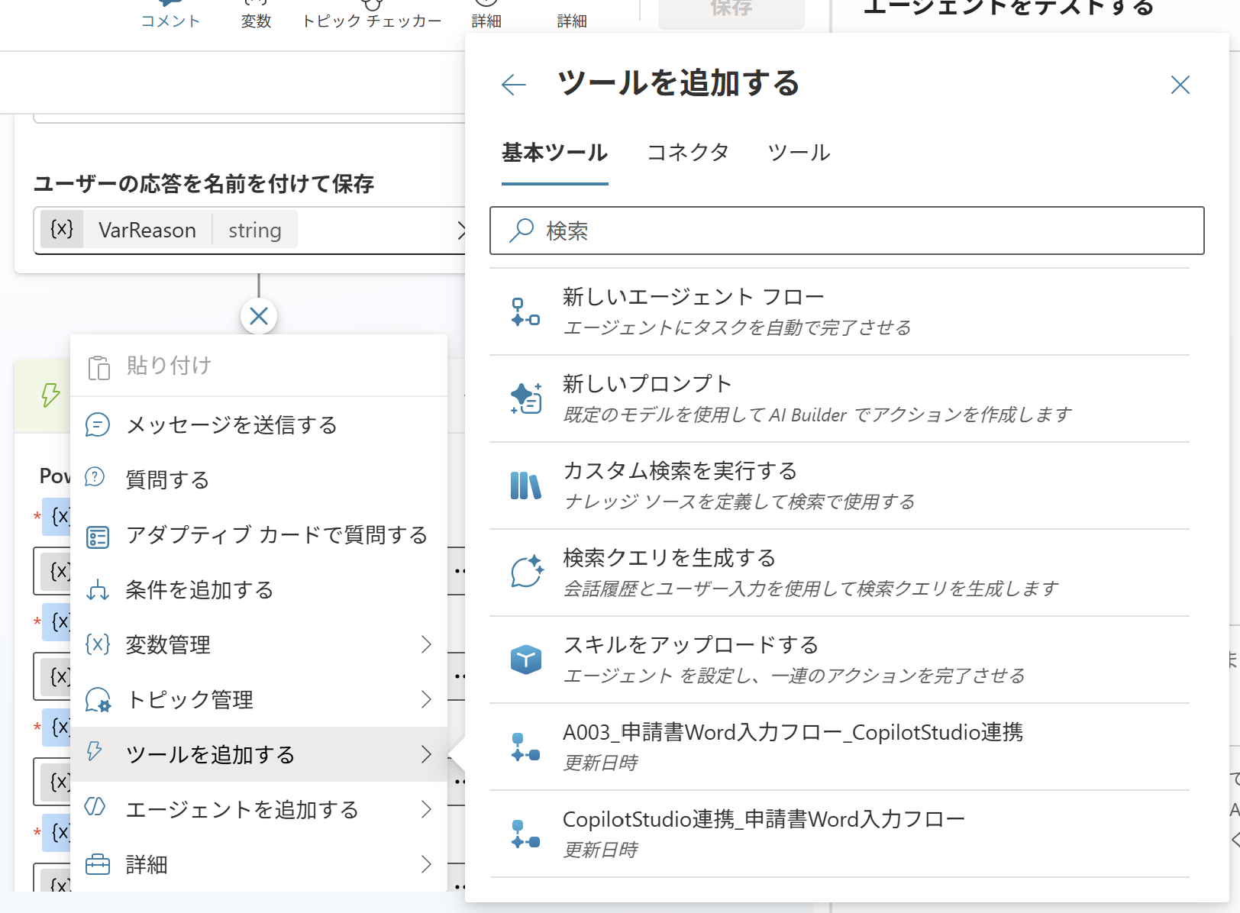
✅Copilot Studio Tips
Power Automateフローとの連携手順
① Power Automate で
フローを事前作成
② Copilot Studio の
「＋」からアクション追加
③ 既存の PAフローを選択し、
変数をマッピング
④ テスト → 公開で連携完了

Slide 3
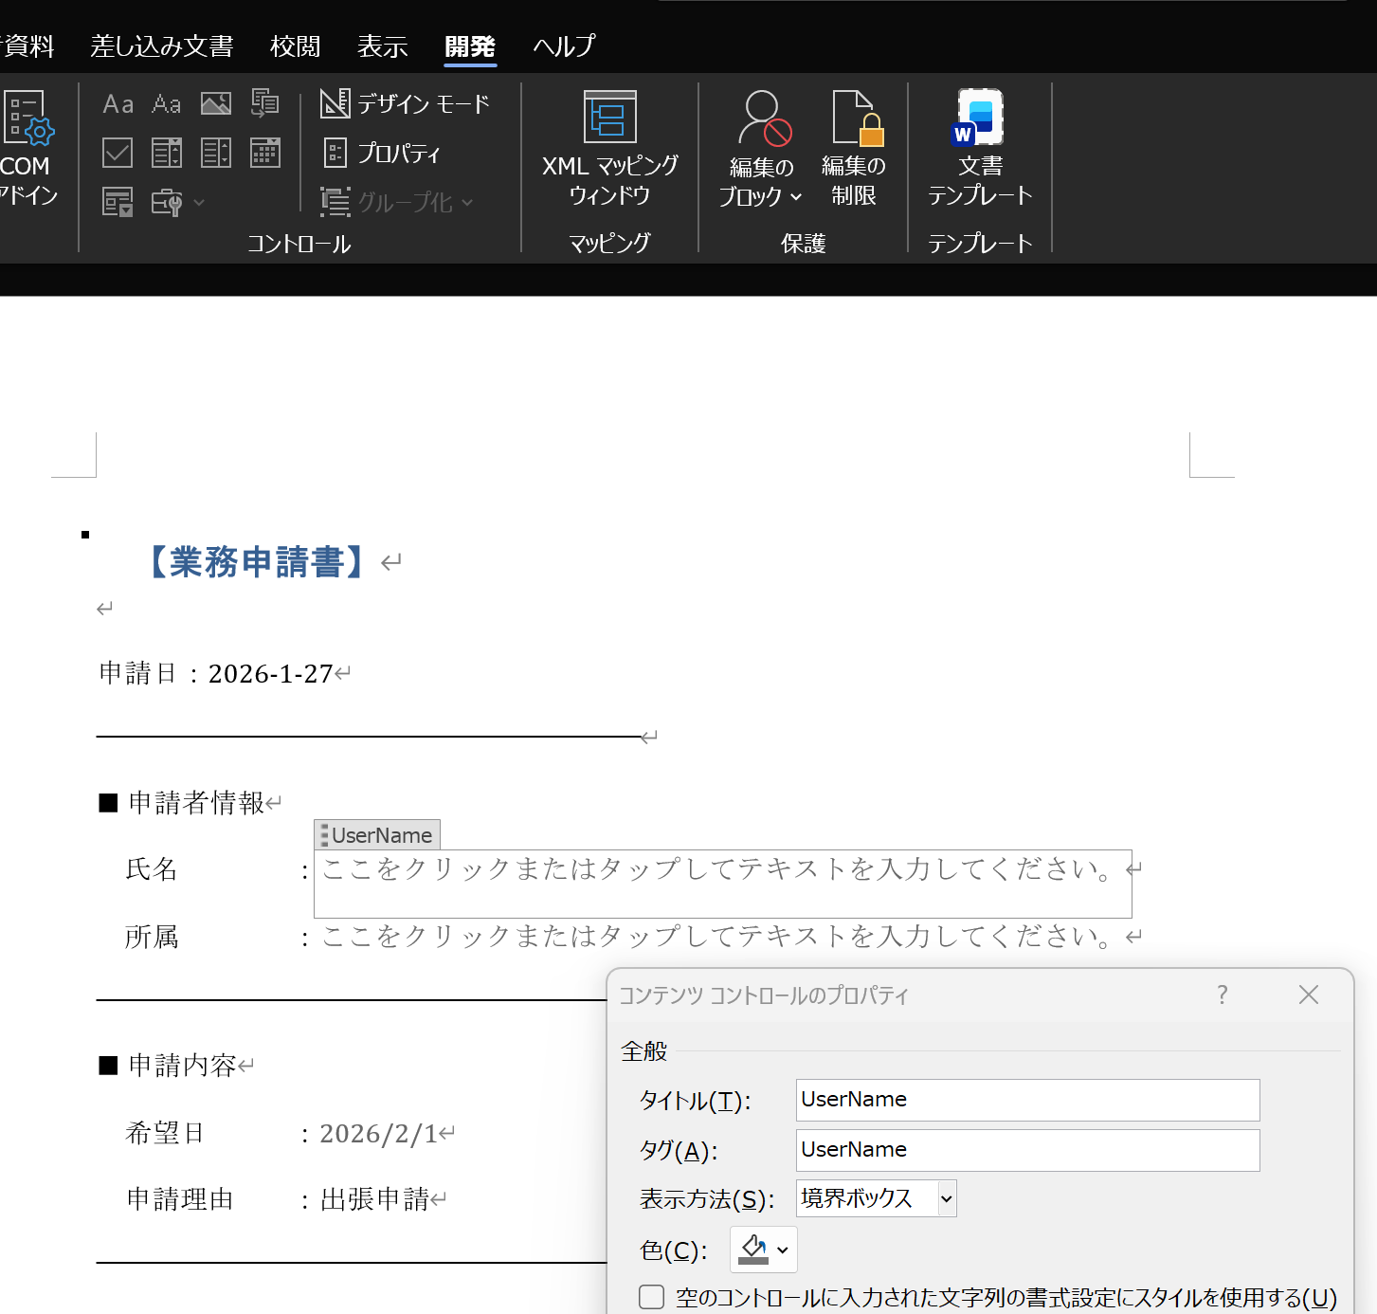


✅Copilot Studio Tips
Wordへの変数受け渡し手順
③
④
① 『開発』タブクリック(Word)
② 変数を代入したい文字列を選択
③ テキストコンテンツコントロールを
クリック
④ プロパティをクリック
⑤ PAで側と同じ変数名を入力
①
②
⑤

Slide 4
✅Copilot Studio Tips
Wordへの変数受け渡し手順
③
④
① 『開発』タブクリック(Word)
② 変数を代入したい文字列を選択
③ テキストコンテンツコントロールを
クリック
④ プロパティをクリック
⑤ PAで側と同じ変数名を入力
①
②
⑤

Slide 5
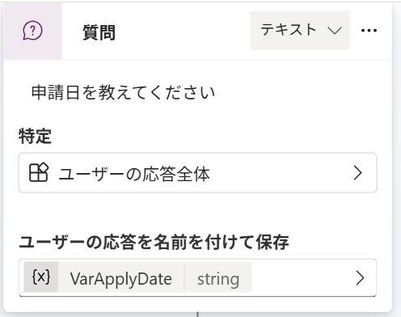
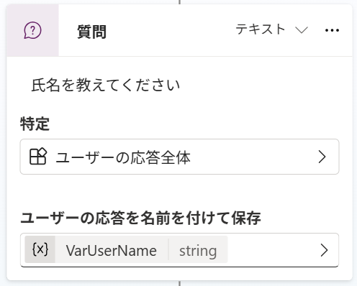
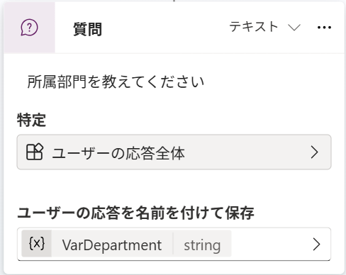
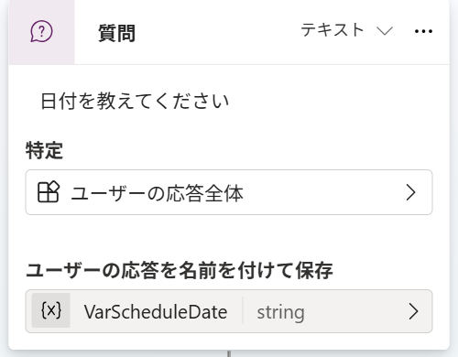
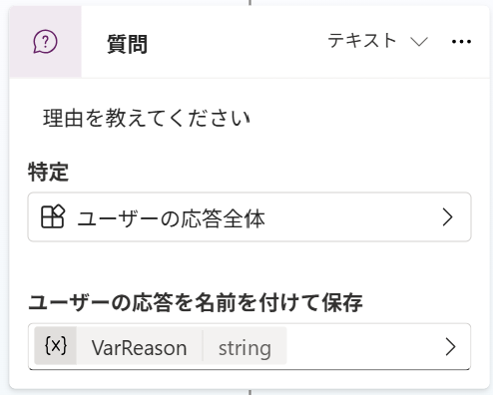
✅Copilot Studio 操作Tips
質問ノードは“聞く順番”を意識すると会話が自然になる
「申請日 → 氏名 → 所属 → 希望日 → 理由」
👉 “会話”で進むツールだからこそ、
会話の順番の次第でユーザーの使いやすさが変わってくる。

Slide 6
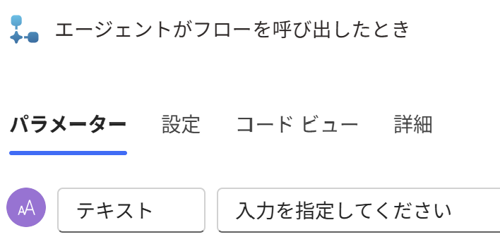




✅Copilot Studio × Powe Automate側 連携Tips
このトリガー入力欄、どっちに何を書く？
ここ、毎回迷う…
・左？
・右？
・何を書けばいい？
変数の『型』
変数の『名前』
そのままテキストでOK
→パラメータ名を書く
例）Inquiry

Slide 7
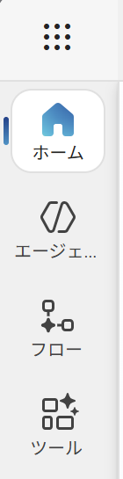
✅Copilot Studio｜ホーム画面の4つのアイコンの役割
最初の画面で躓かないための役割まとめ
🏠 ホーム：入口・ダッシュボード 補足：最近使ったものを一覧表示
管理
AIの「会話」と「判断役」/新規作成はここ！
✅ 「司令塔」「オーケストレーター」
会話
Power Automateフロー作成はここ！ メール・Teams通知承認・分岐・外部サービス連携
実行
処理
エージェントが「実行できるAI・処理」の一覧 エージェントが呼び出せる実行機能

Slide 8

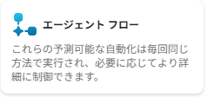
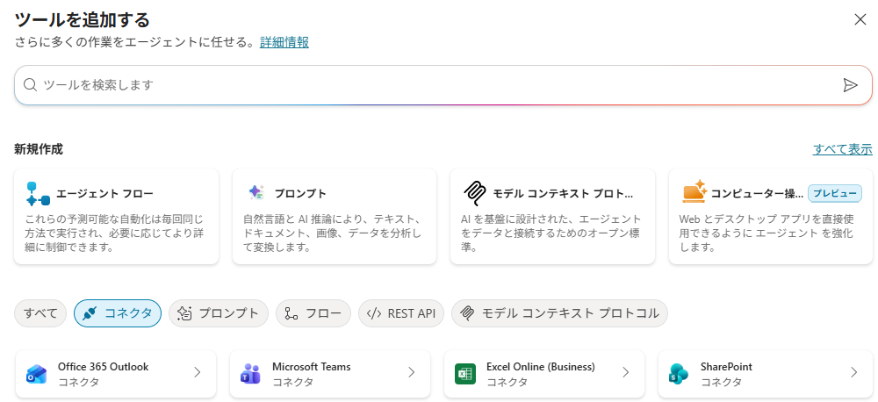
✅Copilot Studio｜ツール(エージェントフロー)の役割
ツール：Copilotの「会話」を「現実の行動」に変換する
会話
実行
【行動例】
判断
↓
条件分岐
↓
Teams投稿
＋
Dataverse登録
複数の行動を、1つの“仕事”としてまとめる

Slide 9

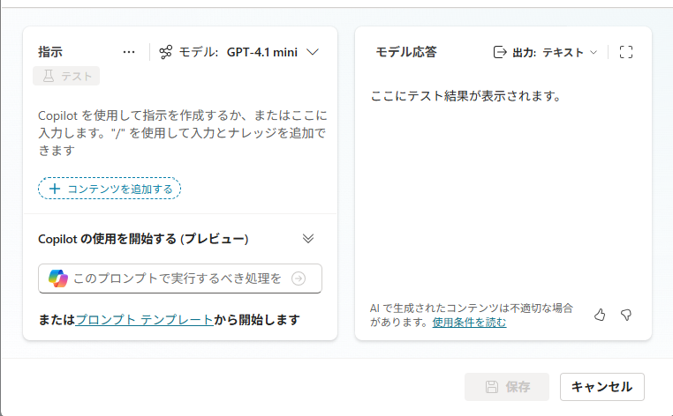



✅Copilot Studio｜カスタムプロンプト画面の役割
「実行」ではなく「思考・生成の設計」をする画面
指示
結果
Copilotに守らせたいこと
・役割
・やってOK・NGなこと
テスト結果を見る場所
チェックポイントは
・支持を守っているか
・出力形式が崩れてないか
・余計なことを言っていないか
はココ！
はココ！
各エリアの
役割を覚えよ～
材料
プロンプトに渡す材料の追加
はココ！

Slide 10
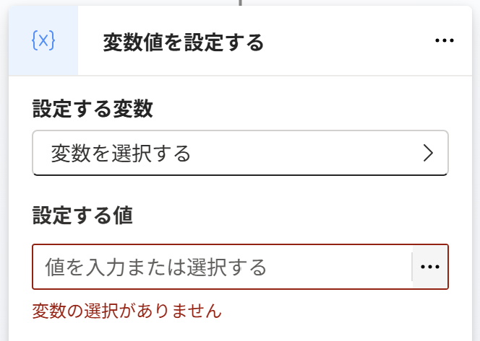
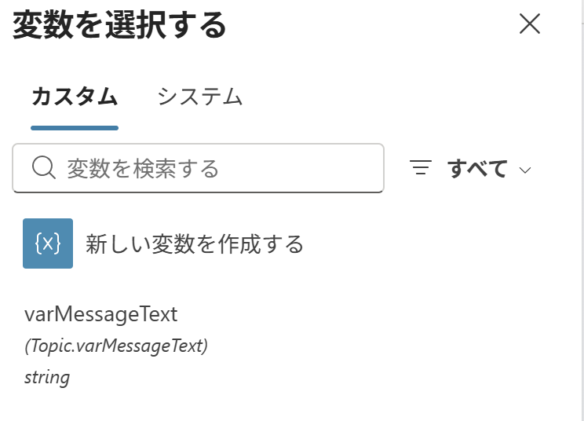
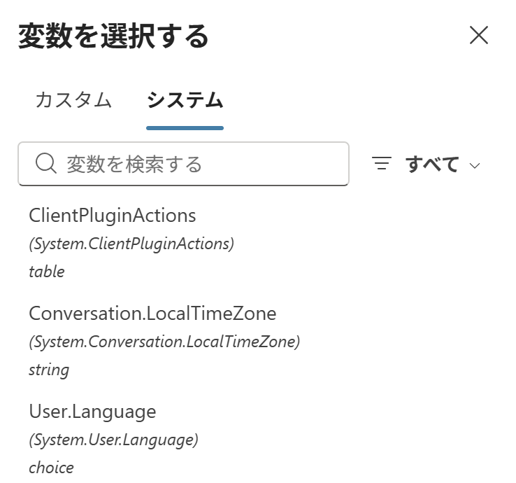

✅Copilot Studio｜【変数の値を設定する】
混乱回避【カスタム変数】と【システム変数】の違い
カスタム＝会話で作った値／
システム＝最初から分かっている値」
Copilot Studio が最初から持っている情報を使う
自分（この会話・トピック）で作った変数を使う
・質問アクションで取得した回答
・変数値を設定するで作成した変数
・会話の途中で保存した情報
・ユーザーの言語
・タイムゾーン
・ユーザー情報（名前・メールなど

Slide 12
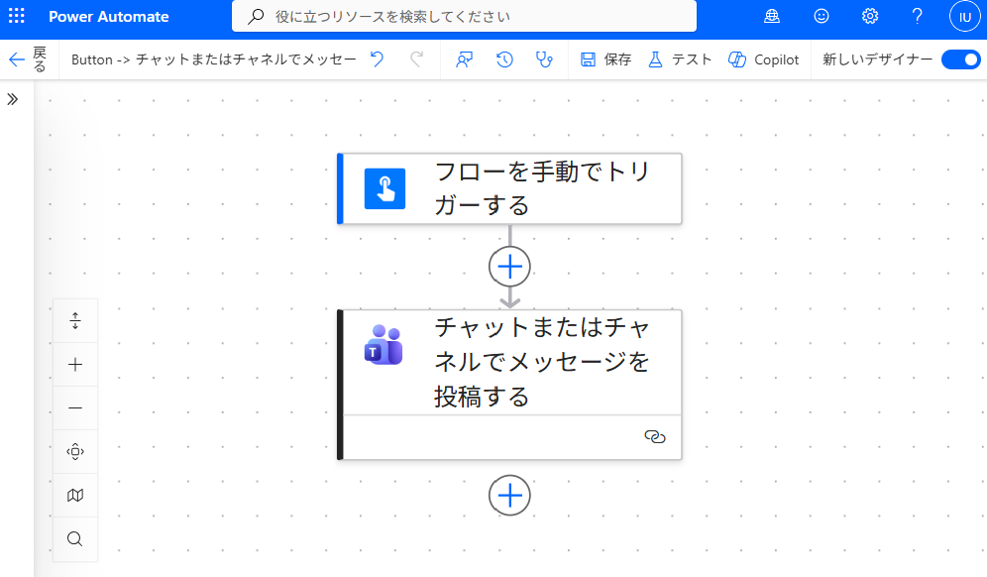
✅Power Automateは「この形」だけ覚えればOK
トリガーはひとつだけ
トリガー
アクション

Slide 13

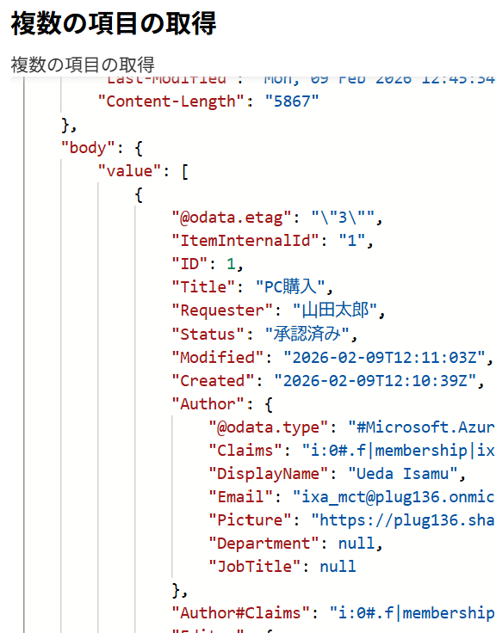
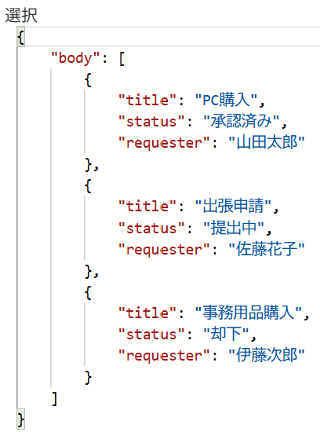
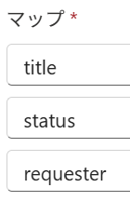
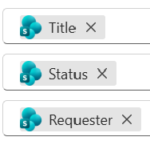
✅Power Automate｜選択（Select）アクションの役割
配列の件数は変えずに、中身の構造だけを変換する
Before
After
✔ 必要な項目だけを取り出す
✔ データ構造を作り直す
✔ 後続処理で使いやすい形に揃える
・列が多い
・不要な情報を含む
・入れ子構造になっている
・整形されたデータの完成

Slide 14



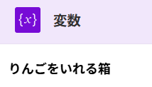
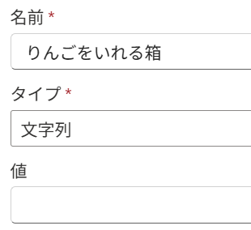
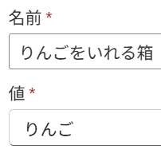



【Vol.2】「変数の初期化」と『変数の設定』の違い
動的コンテンツ
【初期化の役割】
空の箱をつくる
箱に名前をつける
【初期化の役割】
=箱にリンゴを入れる
箱の名前を呼べば
リンゴが取り出せる
りんごを
いれる箱
りんごを
いれる箱

Slide 15
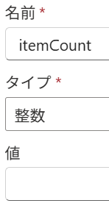
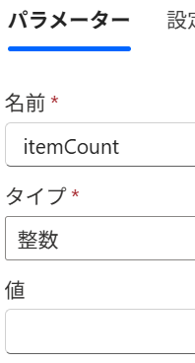
【Vol.1】Power Automate：「変数の初期化」ってこう使う！
目的：「値を置いておく“空の箱”を作ること」
Step１
Step２
Step３
✅アクションを追加する
✅箱に名前をつける
✅型を選ぶ
初期値は『空』でOK
最初に空っぽの
箱を作るよ～
・名前は
「目的がわかる英語」が
おススメ！
itemCount
itemCount
整数

Slide 16



【Vol.３】PowerAutomate変数の命名は３つ決める
命名ルール
例
命名＝①役割＋②型＋③中身
Count_Int_TotalMembers
①型：この変数は何をする？
①役割
②型
③中身
①Count：数えるための変数！
②型：Int/Bool/Text/Array
②Int：整数(Int)型を示す
③中身：何のデータ？
③Total~：メンバーの合計人数
この(例)の変数を読み上げると
メンバー数(TotalMembers)を数える(count)ための整数型(Int)の変数

Slide 17


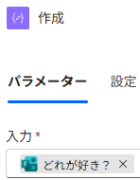
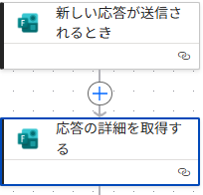
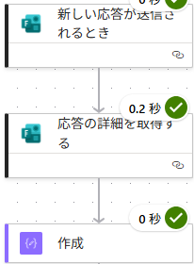
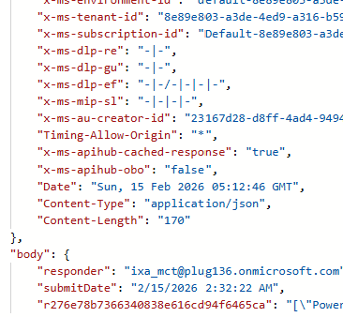
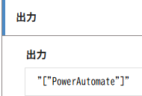
【Vol.４】Power Automate 作成アクション(Compose)
作成 ：途中の値を確認する為のチェックポイント
after
Before
【出力結果】
項目が多くて、
どの値をチェックすればいいか、
分かりにくい、、。
知りたい項目を
入力欄に追加
（動的コンテンツ）
フローの途中に
作成アクションを追加
知りたい結果だけが見れる！

Slide 18

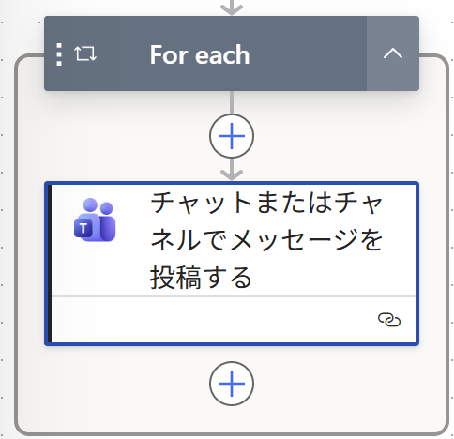

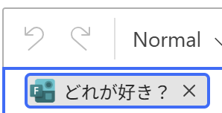
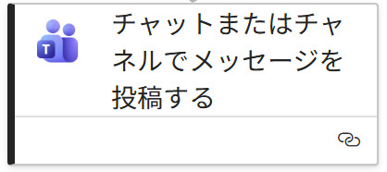
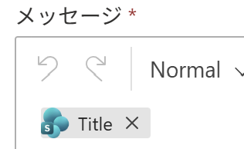
【Vol.５】Apply to each が「勝手に出てくる」問題
なぜ出てこない時と、出てくる時がある？
【結論】使用する動的コンテンツの内部データ（JSON) が
{ } は単一データなので Apply は出ない。
[ ]のときだけ “配列” と判断して Apply を自動で付ける。
✅単一データ→Apply 出ない
✅複数データ→Apply 出る
{ "Title": "A" }
[ {A}, {B}, {C} ]
オブジェクト型
アレイ型
Apply出ない
Apply 出る

Slide 19
【Vol. 6】Apply to each が「勝手に出てくる」問題
なぜ出てこない時と、出てくる時がある？
【結論】使用する動的コンテンツの内部データ（JSON) が
{ } は単一データなので Apply は出ない。
[ ]のときだけ “配列” と判断して Apply を自動で付ける。
✅単一データ→Apply 出ない
✅複数データ→Apply 出る
{ "Title": "A" }
[ {A}, {B}, {C} ]
オブジェクト型
アレイ型
Apply出ない
Apply 出る

Slide 20


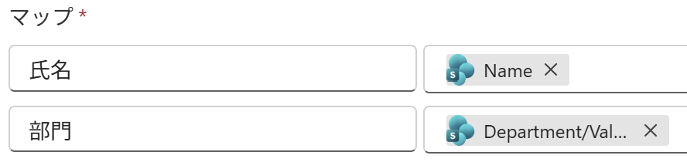
【Vol. 7】『選択(Select)』アクションについて
データを好きな形に成型する加工職人
✅何を残すか
✅どういう名前にするか
✅どんな構造にするか
Before
after
氏名と部門だけで再構築出来るのが『選択』アクション！
[
{ 名前: "太郎", 年齢: 25, 部署: "営業" },
{ 名前: "花子", 年齢: 30, 部署: "総務" }
]
[ { 氏名: "太郎", 部門: "営業" },
{ 氏名: "花子", 部門: "総務" }]
不要なデータが多い,,,
あと『年齢』は不要,,,
後続フローでデータが扱いやすくなった！

Slide 21



【Vol. 8】「Filter array」アクションについて
必要な行だけを残す “仕分けのプロ”
✅どの行を残すか
✅条件に一致するものだけ
✅配列を「減らす」アクション
Before
after
Filter array（部署 = 営業）で絞り込み！
[
{ 名前: "太郎", 年齢: 25, 部署: "営業" },
{ 名前: "花子", 年齢: 30, 部署: "総務" }
]
[ { 名前: "太郎", 年齢: 25, 部署: "営業" }]
「“営業だけ”後続で
使いたい…」
「必要な行だけになって、
後続フローがラクになった！」

Slide 22

【Vol. 10】「について
データを1行ずつていねいに処理する「現場担当」
✅1行ずつ順番に処理する
✅各行に同じアクションを実行する
Before
after
Filter array（部署 = 営業）で絞り込み！
[
{ 名前: "太郎", 年齢: 25, 部署: "営業" },
{ 名前: "花子", 年齢: 30, 部署: "総務" }
]
[ { 名前: "太郎", 年齢: 25, 部署: "営業" }]
「“営業だけ”後続で
使いたい…」
「必要な行だけになって、
後続フローがラクになった！」

Slide 23

【Vol. 9】「Apply to each(適用)」アクションについて
データを1行ずつていねいに処理する「現場担当」
✅1行ずつ順番に処理する
✅各行に同じアクションを実行する
Before
after
Filter array（部署 = 営業）で絞り込み！
[
{ 名前: "太郎", 年齢: 25, 部署: "営業" },
{ 名前: "花子", 年齢: 30, 部署: "総務" }
]
[ { 名前: "太郎", 年齢: 25, 部署: "営業" }]
「“営業だけ”後続で
使いたい…」
「必要な行だけになって、
後続フローがラクになった！」

Slide 24
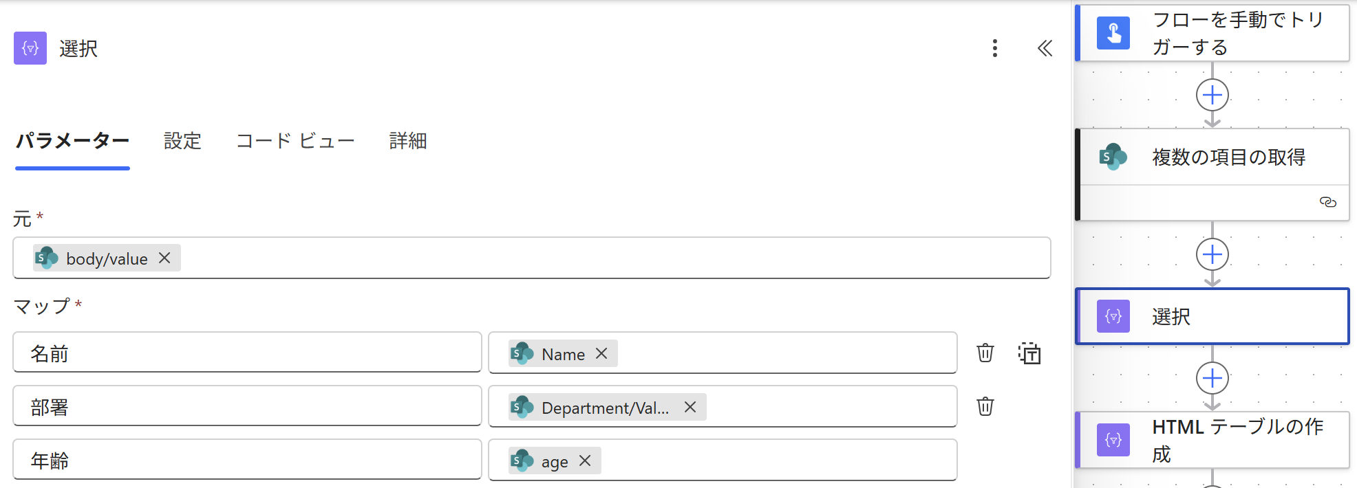
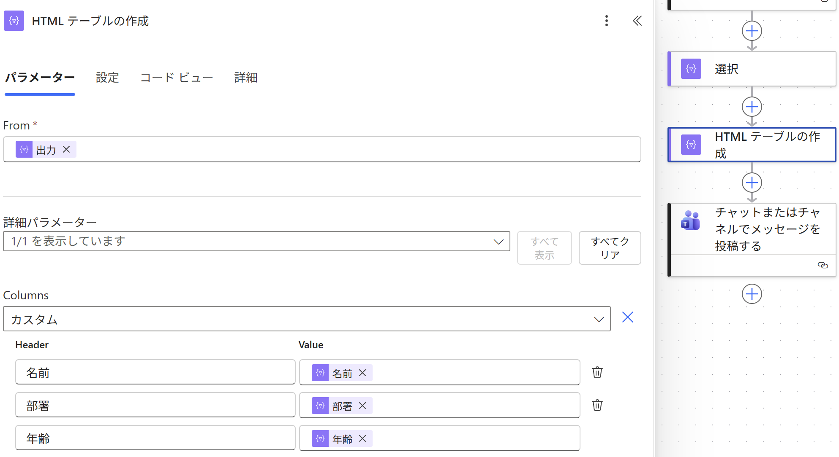
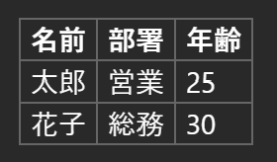

【Vol.10】『選択』 をはさむと HTMLテーブルが作りやすくなる
目的：SharePoint の一覧を「欲しい列だけのキレイな表」にする
Step１
Step２（ココ！）
Step３
【SPOの一覧を取得】
（複数の項目を取得）
・リスト全体を読む
中身はまだ“全部の列”
【選択（Select）で列をしぼる】
・欲しい列だけを 3つに整理
中身は「名前 / 部署 / 年齢」だけの
シンプルな配列に
この 出力 を次の HTMLテーブルで使う
【HTMLテーブルで表にする】
・From：選択（Select）の 出力
・Columns：名前・部署・年齢の3列をセット
・Select で整理したおかげで
そのまま表が作れる
body/Valueを選択するよ～
綺麗な表が完成！

Slide 25



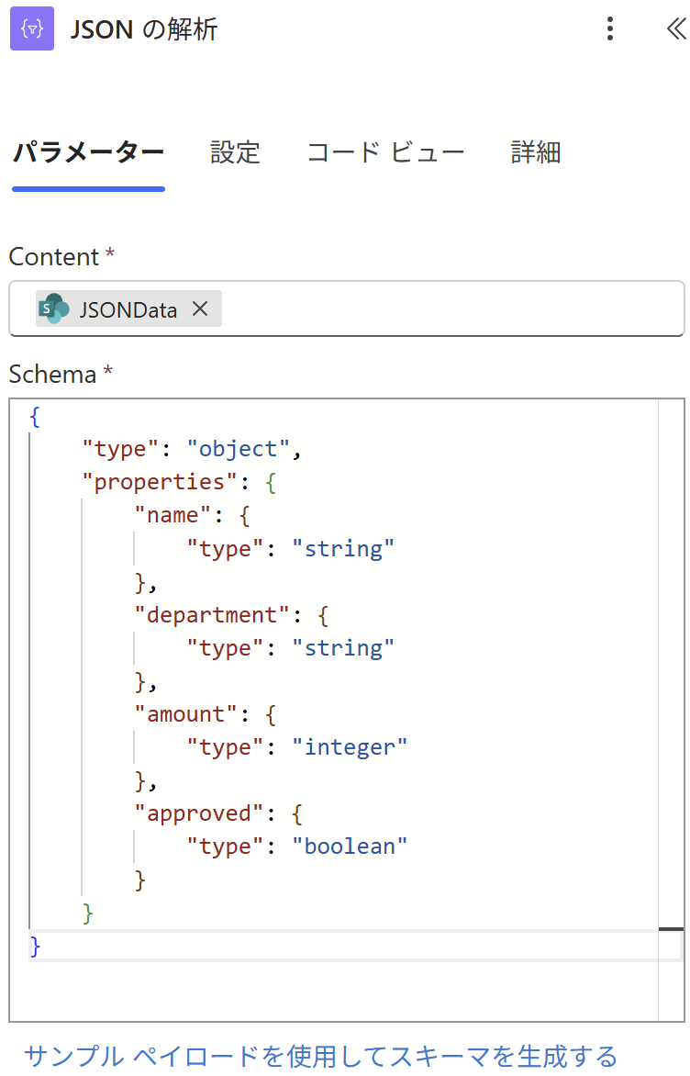
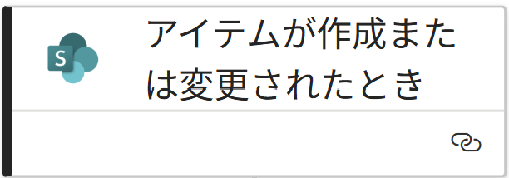







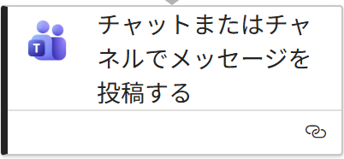
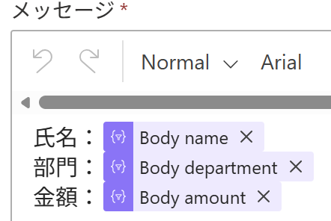


【Vol.11】 JSON の解析アクションで JSON 文字列の塊を“ほぐす”
フロー全体像 & 役割
1 JSONの解析設定画面
Content
塊で読みにくい…
SharePoint の
JsonData 列
(JSON文字列を入れる)
{"name":"田中太郎","amount":40000,
"approved":true}
Schema
“サンプルから生成”で作る（自分で書かなくてOK！）
塊をほぐす！
2 “ほぐれた”結果
動的コンテンツとして登場！
Parse JSON のおかげで、
JSON 内の各項目が“選べる”
ようになる
JSONの塊がほぐれて使いやすくなる！

Slide 26
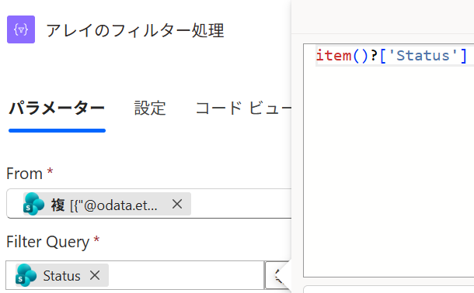
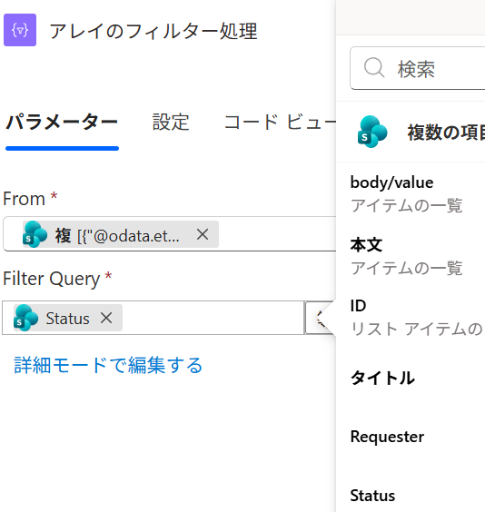


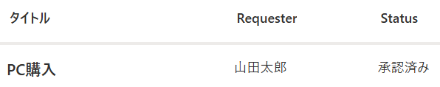
Power Automate：【】
動的コンテンツを使うと式を理解してなくても使えてしまう問題
動的コンテンツで選ぶ
自分で式を書いてみると、、。
式の意味が理解できるので、応用が利く！
選ぶだけだから、簡単！
でも、、、、。
式の中身の理解が進まない。
item()?['Status’]
＝“1行分のデータ”の中からStatus という列の値を取り出している

Slide 27
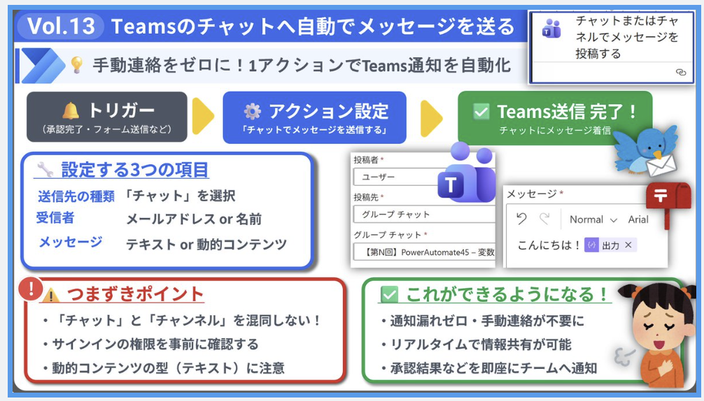

Slide 28

















Basic
Power Automate 変数の初期化と種類
Action
変数の初期化アクション
変数の初期化
変数はフロー内で値を一時保存する「箱」です。使用するには、フローの最上層で必ず「変数の初期化」を行う必要があります。
名前
MyVariable
種類
文字列
ループ処理（Apply to each）の中では初期化できません
値
初期値（省略可）
6 変数の種類（データ型）
文字列 (String)
整数 (Integer)
ブール値 (Boolean)
最も一般的なテキストデータ
計算可能な数値（小数なし）
はい/いいえ、真/偽
"あいうえお", "abc"
10, -100, 0
true, false
Float (浮動小数点)
アレイ (Array)
オブジェクト (Object)
小数点を含む数値
データのリスト（配列）
複雑な構造データ (JSON)
3.14, -0.01
[1, 2, 3], ["A", "B"]
{"id": 1, "name": "Tanaka"}
Power Automate Basic Training
Copyright © 2026

Slide 29








SharePoint の JSON 文字列を Parse JSON で“ほぐす”
JSON の解析アクションは“説明書（スキーマ）”を渡して、動的コンテンツに変える
フロー全体像 & 役割
1 設定画面
Content
SharePoint
(Get item)
SharePoint の JsonData 列（JSON文字列）を入れる
ここに Parse JSON アクションの
スクリーンショットを入れる
Before: ただの文字列
Schema
(Content と Schema が見える状態)
{"name":"田中", "amount":15000...}
“サンプルから生成”で作る。
（自分で書かなくてOK）
これを使う！
2 “ほぐれた”結果
Parse JSON のおかげで、
JSON 内の各項目が“選べる”ようになる
JSON の解析
(Parse JSON)
ここに Teams か メール投稿の
スクリーンショットを入れる
動的コンテンツとして登場：
(動的コンテンツを差し込んでいる画面)
name
amount
Teams / メール投稿
初心者のためのポイント 3選
After: 個別に選べる！
SharePoint に JSON を“文字列として保存”しても、後から1項目ずつ取り出せる
Schema は “サンプルから生成” でOK。自分でゼロから書かなくていい
JSON を型付きの動的コンテンツに変えることで、後続処理が楽になる
name
amount
Power Automate 45（PA45）｜Parse JSON × SharePoint 編
#PowerAutomate #ローコード #PA45

Slide 30




















JSON の解析 (Parse JSON)
PA45 Vol.5
Power Automate 解説
データ構造を Power Automate が理解できる形に “翻訳” する
外部から受け取った「文字の羅列（JSON）」に「型（スキーマ）」を与えて、動的コンテンツで使えるようにします。
BEFORE
JSON の解析
AFTER
ただの文字列
スキーマ（設計図）
使いやすいデータに！
{
"body": {
"id": 123,
"name": "Done",
"list": [...]
}
}
"type": "object",
"properties": {
"id": { "type": "integer" },
"name": { "type": "string" }
}
動的コンテンツ
"type"
object
"body"
"properties"
"id"
123
integer
id
"name"
"Done"
string
123
"list"
項目を選べない
全部ひとかたまり
name
"Done"
ここがポイント！
サンプルから生成
よくある失敗
項目を選べる！
使いどころ
実際のデータ例を貼るだけ！
配列の場合
後の処理がラク
HTTPリクエストの結果や、Power Appsからのデータを受け取るときに必須！
値が空(null)だとエラーになる。
スキーマで "null" を許可しよう。
データが [ ] の配列なら、自動で Apply to each が適用されます。

